Slide 1



FLASK
FORJANDO APLICAÇÕES
WEB COM PYTHON
FERNANDO SOARES VIEIRA

Slide 2
INTRODUÇÃO

Slide 3
Guia Prático de Seletores FLASK
Obtenha o poder e molde a Web utilizando Python
Flask é um microframework web para Python, conhecido pela sua simplicidade e flexibilidade. Ele permite que você desenvolva aplicações web rapidamente, com uma curva de aprendizado suave. Neste ebook, vamos explorar os principais seletores e funcionalidades do Flask com exemplos de código em contextos reais.
03

Slide 4
01
INSTALAÇÃO DO FLASK
Antes de começarmos a criar aplicações com Flask, precisamos instalar o framework no nosso ambiente de desenvolvimento. Neste capítulo, vamos abordar o processo de instalação do Flask em diferentes sistemas operacionais: Windows, Linux e macOS.

Slide 5
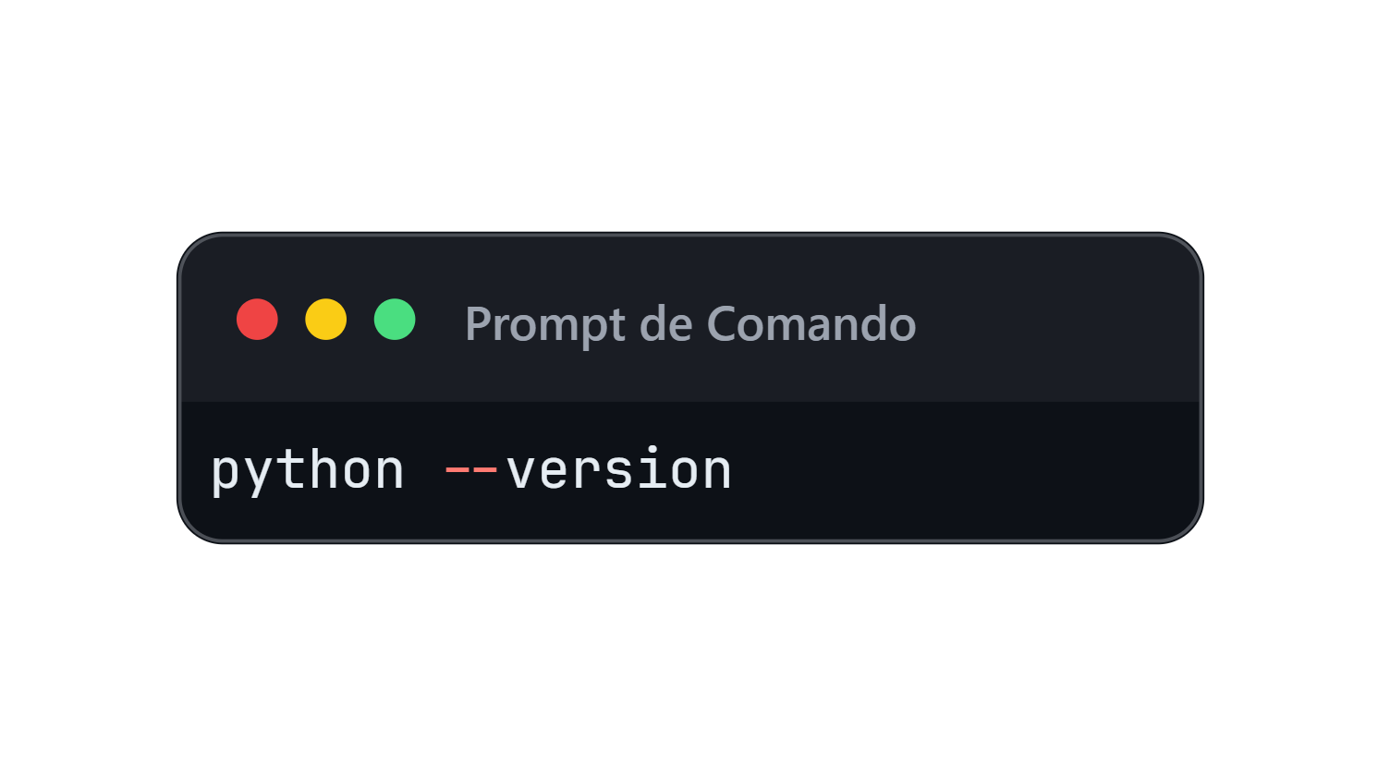

PRÉ-REQUISITOS
Para instalar o Flask, você precisa ter o Python instalado em sua máquina. Você pode verificar se o Python está instalado e qual a versão utilizando o seguinte comando prompt de comando:
05

Slide 6
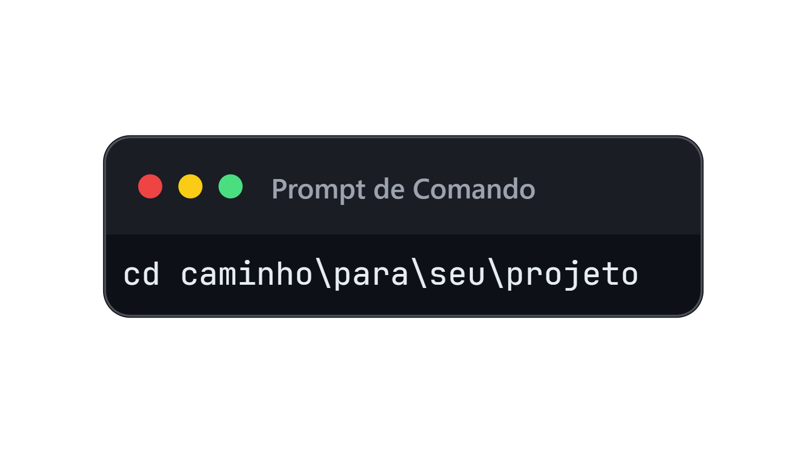
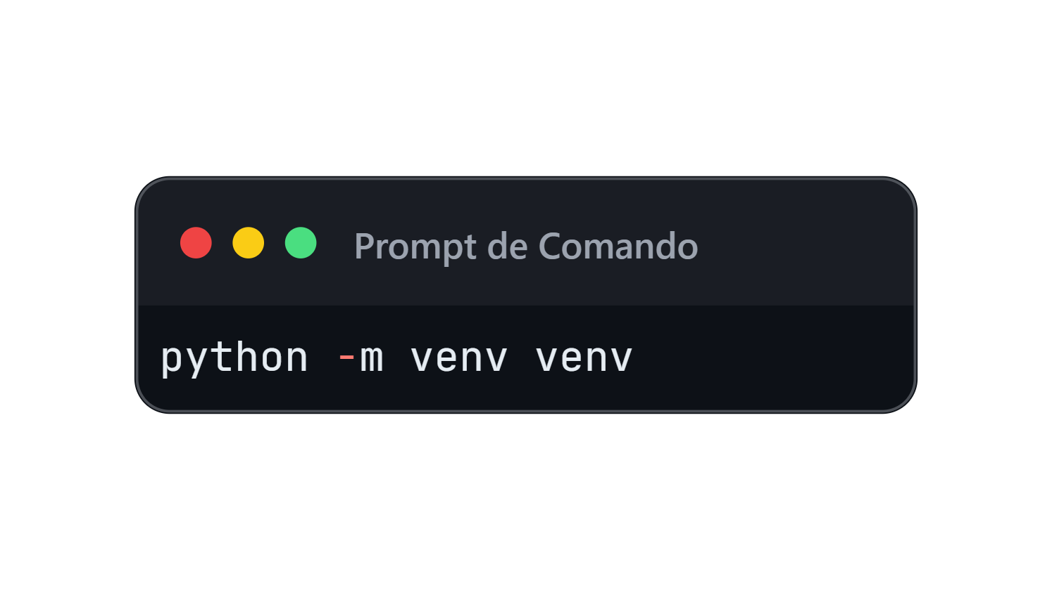
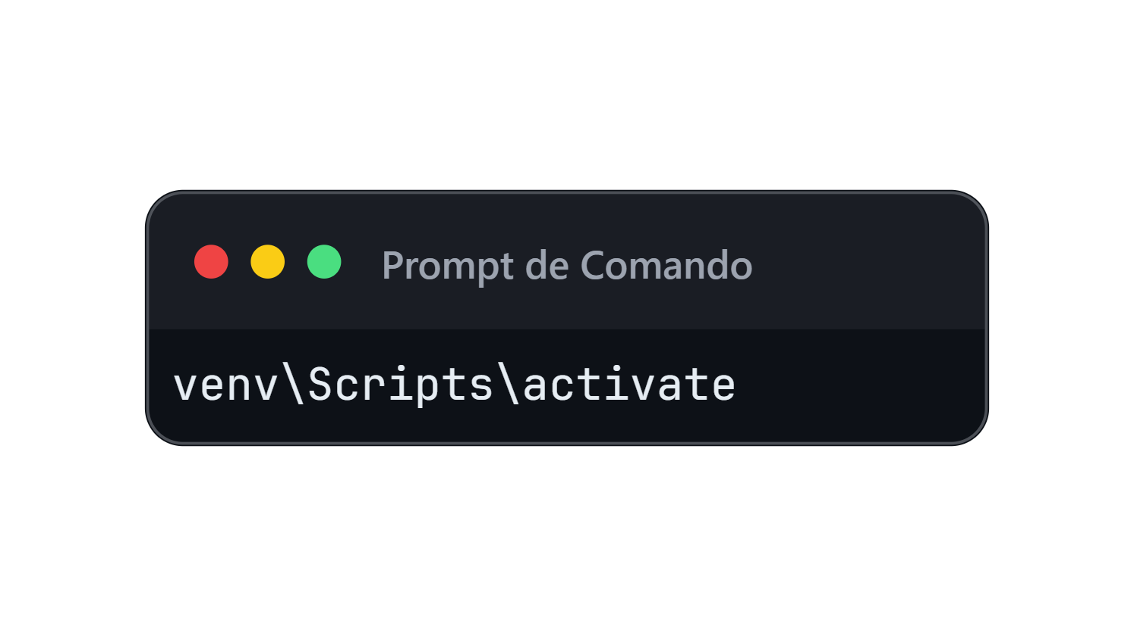
INSTALAÇÃO NO WINDOWS
Abrindo o Prompt de Comando:
Pressione “Win + R”, digite ‘cmd’ e pressione ‘Enter’.
Criando um Ambiente Virtual (opcional, mas recomendado):
Navegue até o diretório onde você deseja criar seu projeto:
Crie o ambiente virtual:
Ative o ambiente virtual:
06

Slide 7
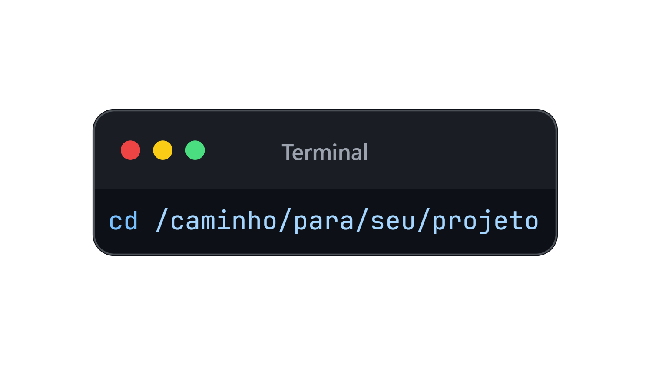
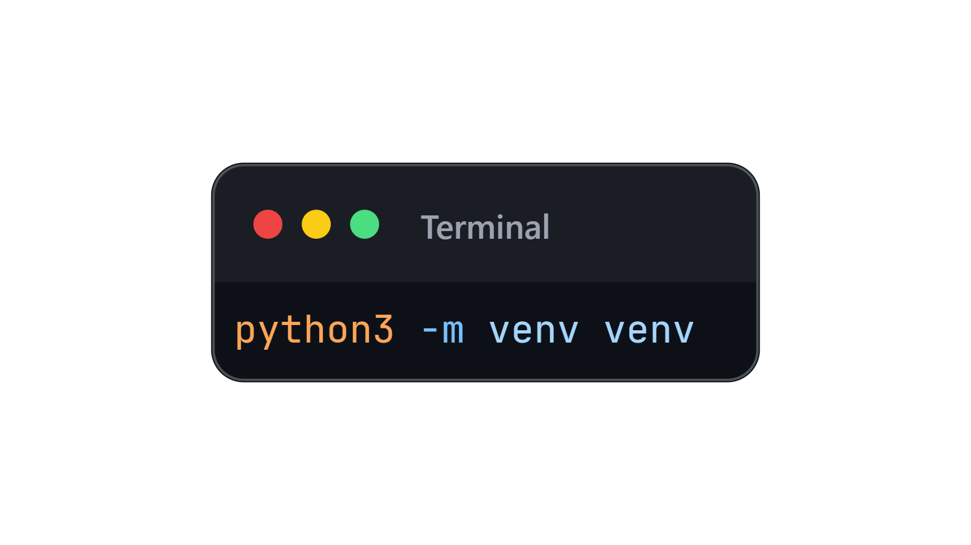
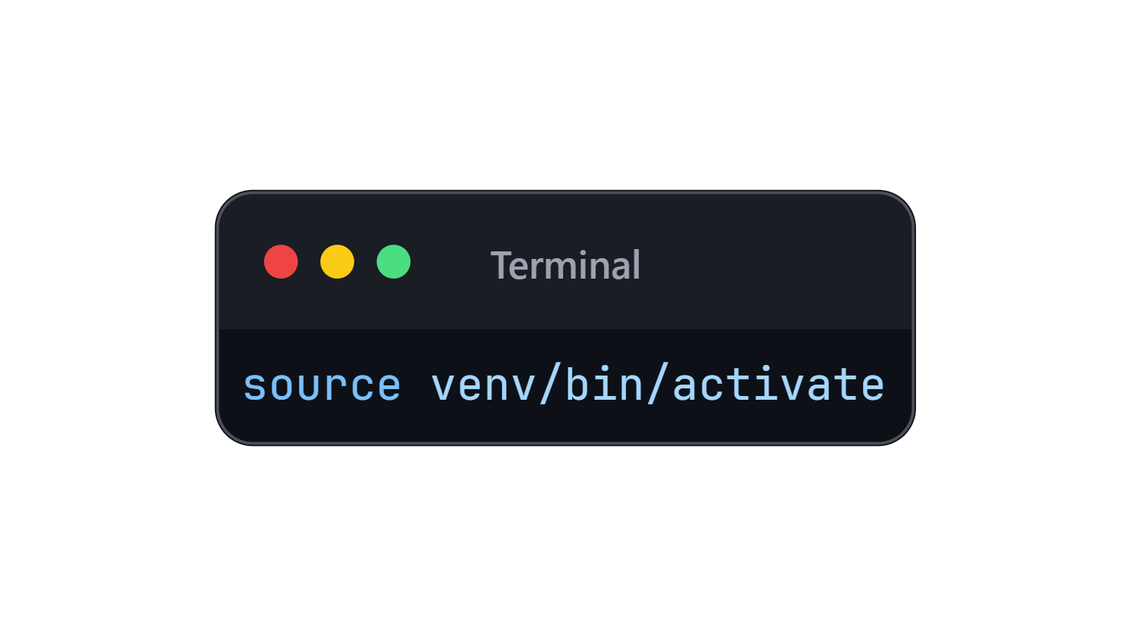
INSTALAÇÃO NO LINUX/MACOS
Abrindo o Prompt de Comando:
Linux: Pressione Ctrl + Alt + T para abrir o terminal.
MacOS: Pressione Command + Space, digite Terminal e pressione Enter.
Criando um Ambiente Virtual (opcional, mas recomendado):
Navegue até o diretório onde você deseja criar seu projeto:
Crie o ambiente virtual:
Ative o ambiente virtual:
07

Slide 8
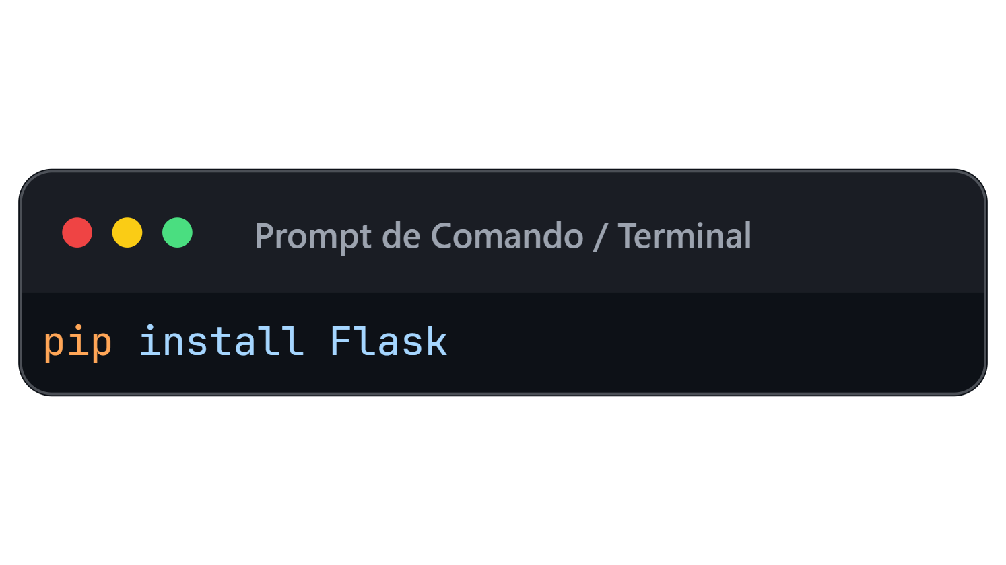
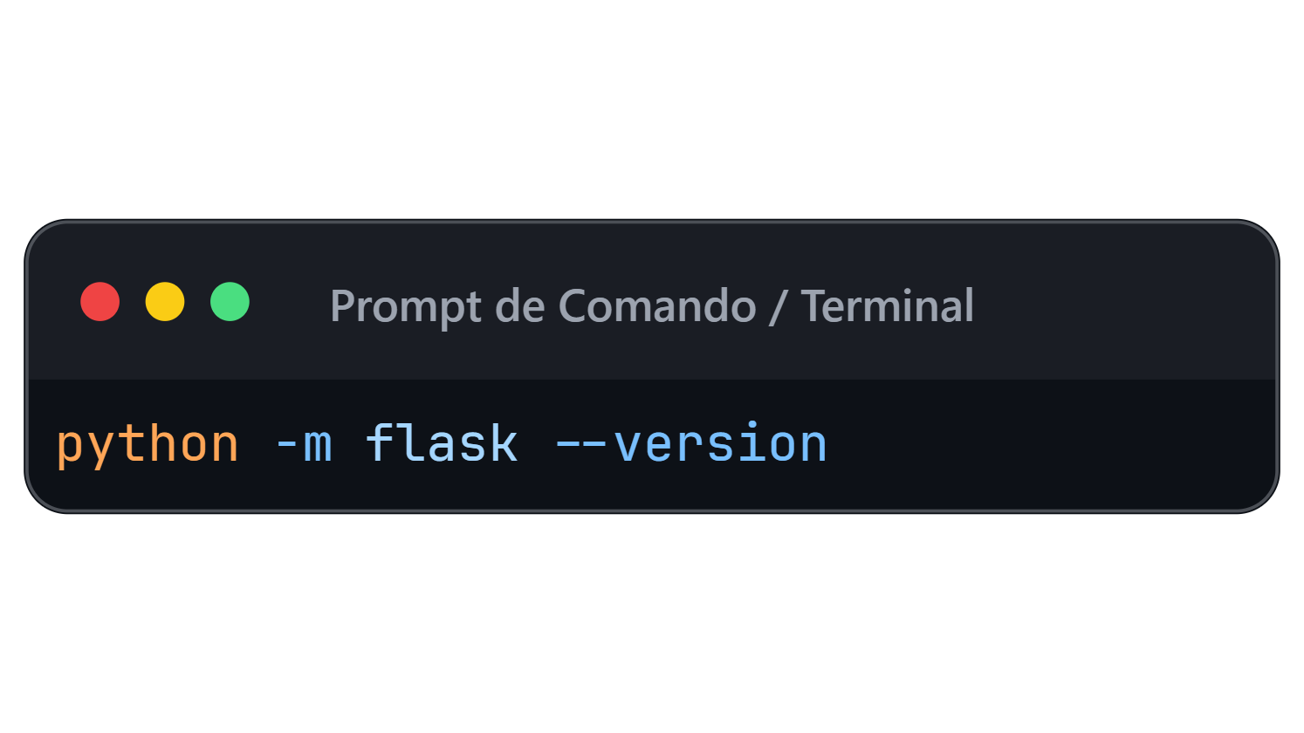
INSTALANDO O FLASK
Com o ambiente virtual ativado, instale o Flask usando o pip (Em todos os sistemas operacionais):
Para confirmar que o Flask foi instalado corretamente, você pode executar o seguinte comando:
08

Slide 9
02
CRIANDO A PRIMEIRA APLICAÇÃO
Agora que o Flask está instalado, vamos criar um pequeno projeto para garantir que tudo está funcionando corretamente.

Slide 10
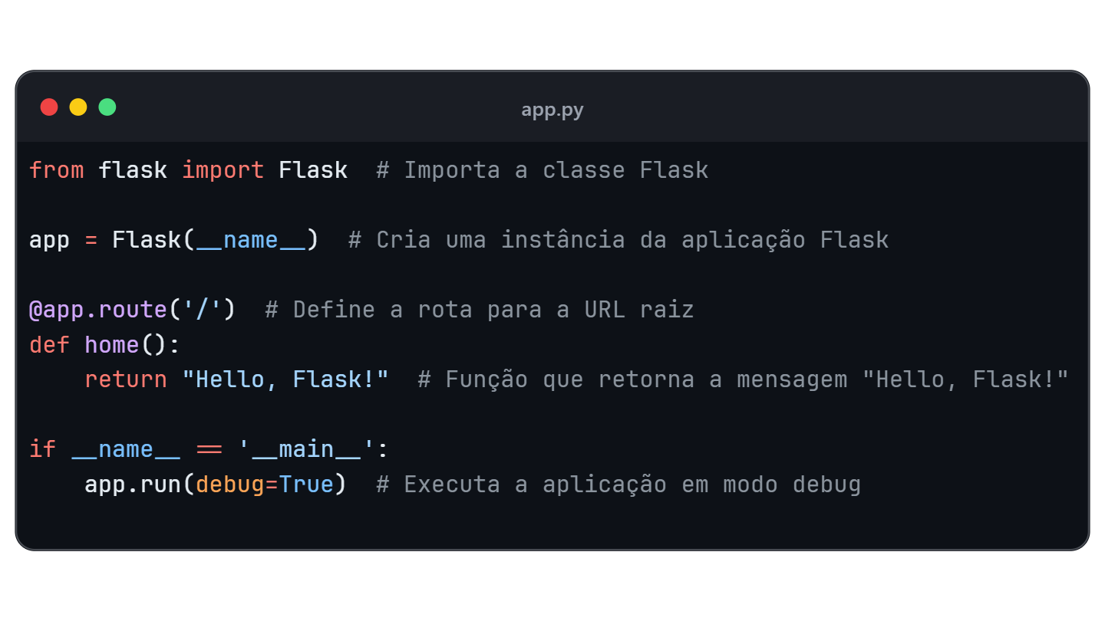
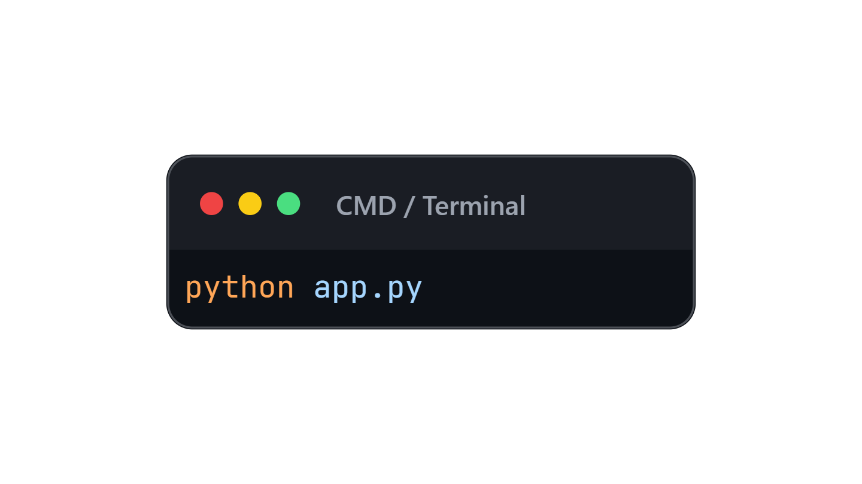
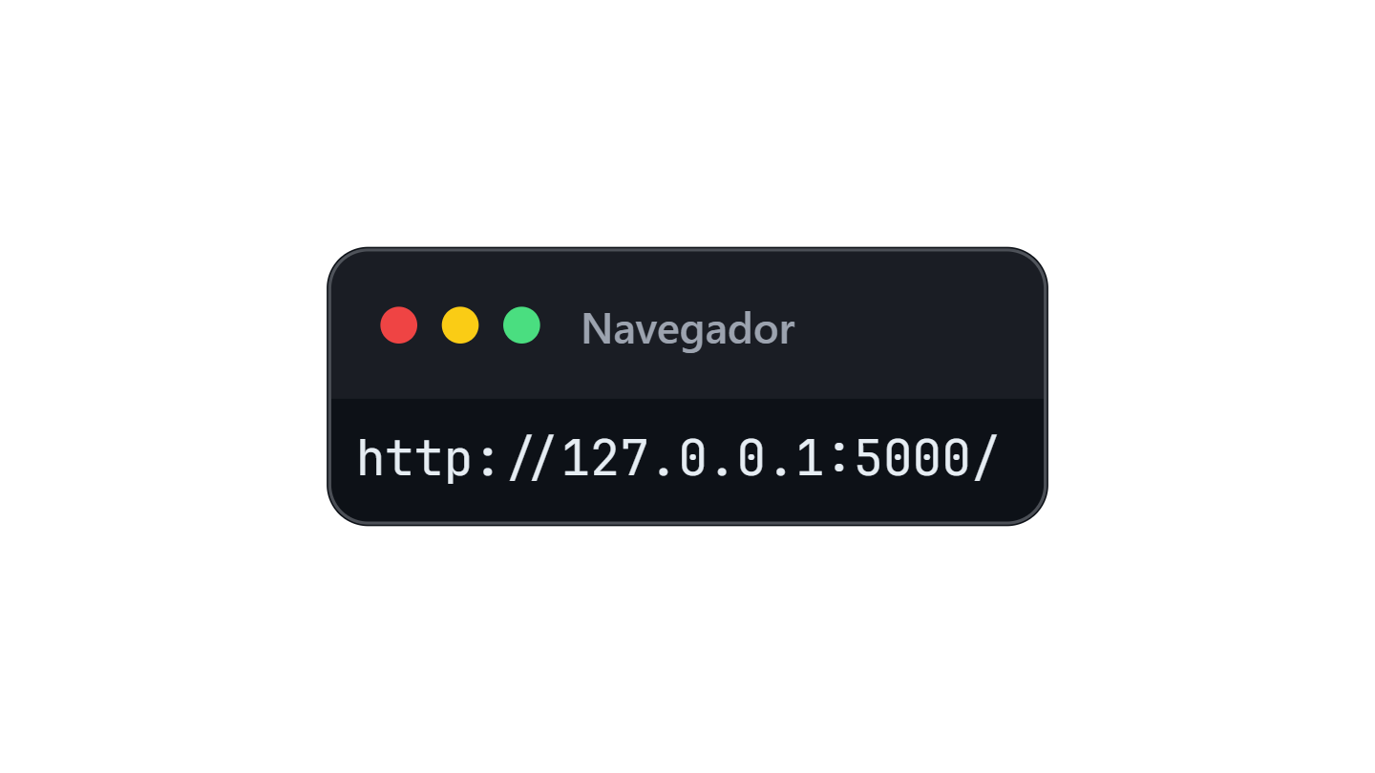
CRIANDO UM PROJETO FLASK
Crie um arquivo chamado ‘app.py’:
Execute a aplicação no CMD/Terminal:
Abra seu navegador e acesse:
10

Slide 11
03
ROTEAMENTO E CRIAÇÃO DE ROTAS
O roteamento é uma parte essencial de qualquer aplicação web. Em Flask, usamos o decorador ‘@app.route’ para definir rotas que mapeiam URLs para funções específicas.

Slide 12
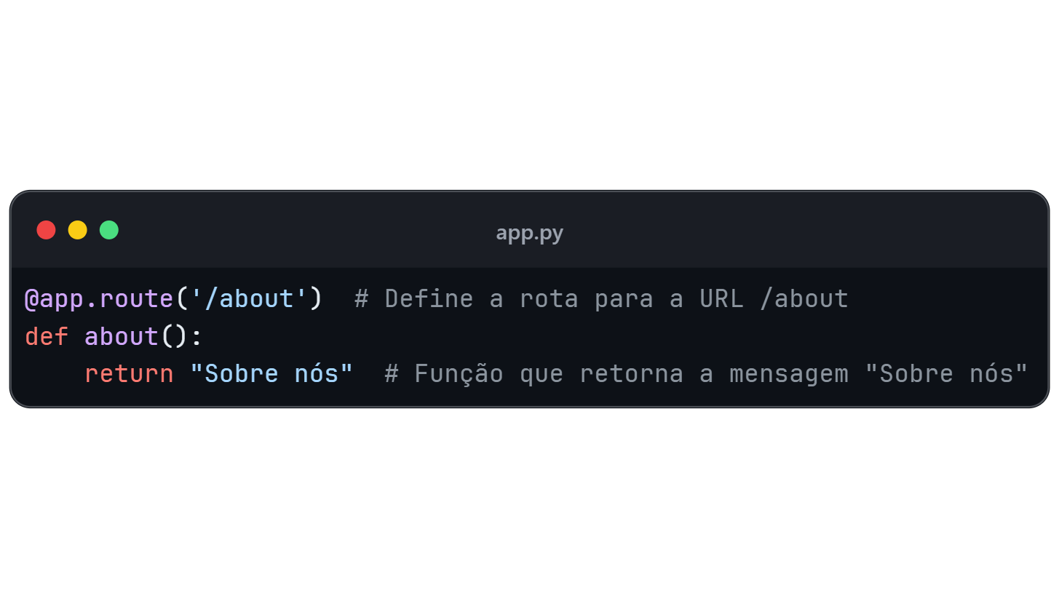
@APP.ROUTE
O seletor ‘@app.route’ é utilizado para mapear URLs para funções Python. Vamos ver um exemplo:
Neste exemplo, a URL ‘/about’ será associada à função ‘about’, que retorna o texto "Sobre nós".
12

Slide 13
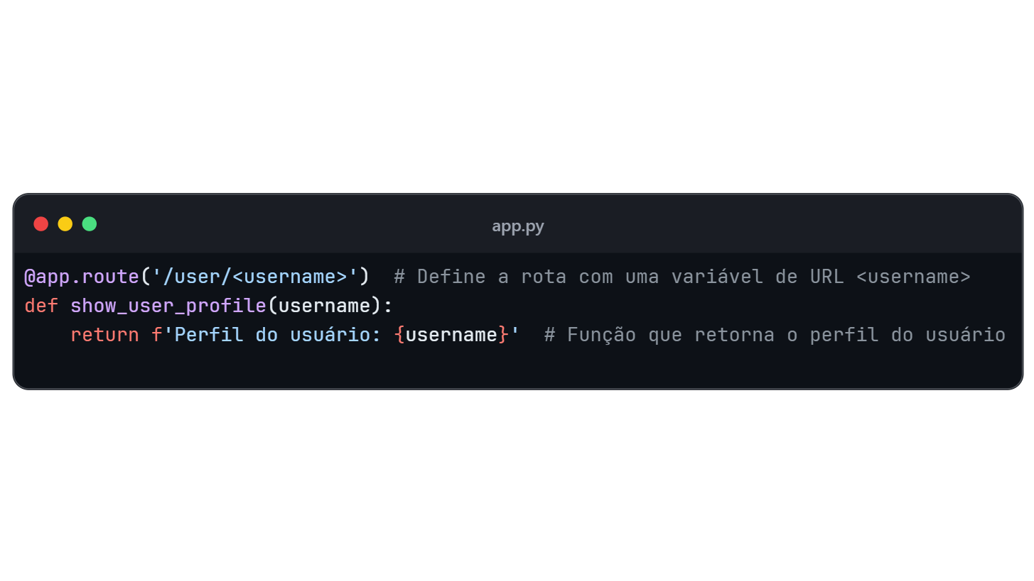
VARIÁVEIS DE ROTA
Podemos capturar partes da URL como variáveis:
Aqui, ‘username’ será passado para a função como um argumento.
13

Slide 14
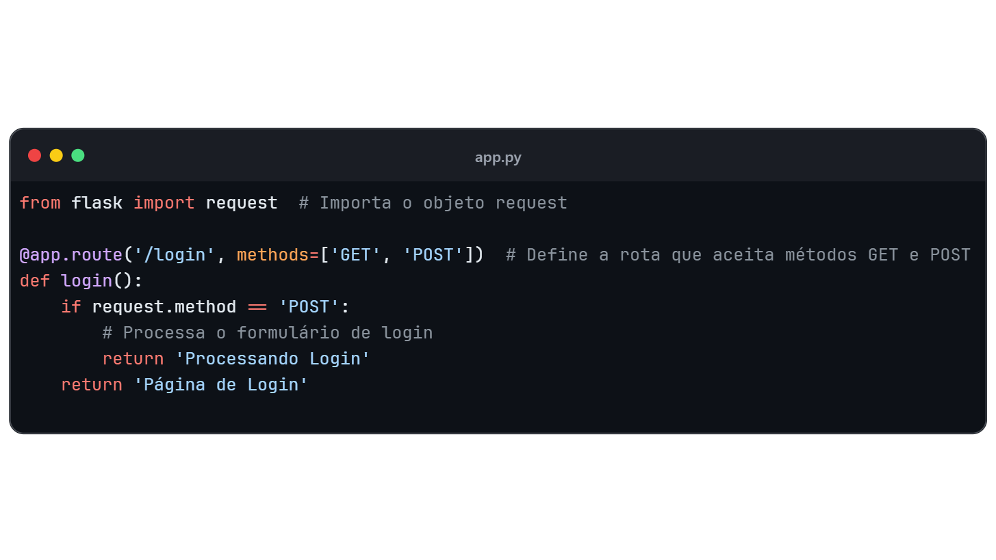
ROTEAMENTO COM MÉTODOS HTTP
Você pode especificar os métodos HTTP que uma rota aceita usando o argumento ‘methods’:
14

Slide 15
04
TRABALHANDO COM TEMPLATES
Templates permitem que você separe a lógica da aplicação da apresentação. Flask usa o motor de templates Jinja2 para renderizar HTML.

Slide 16
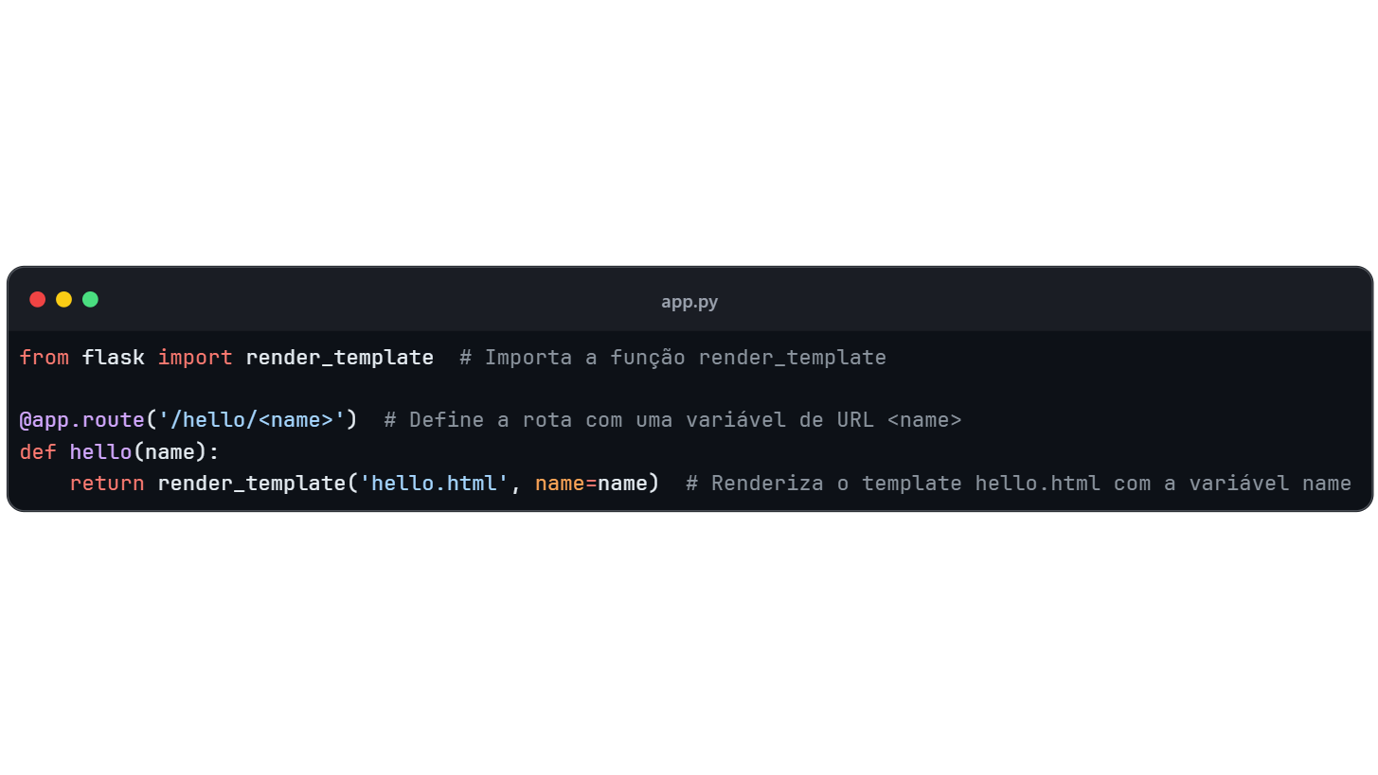
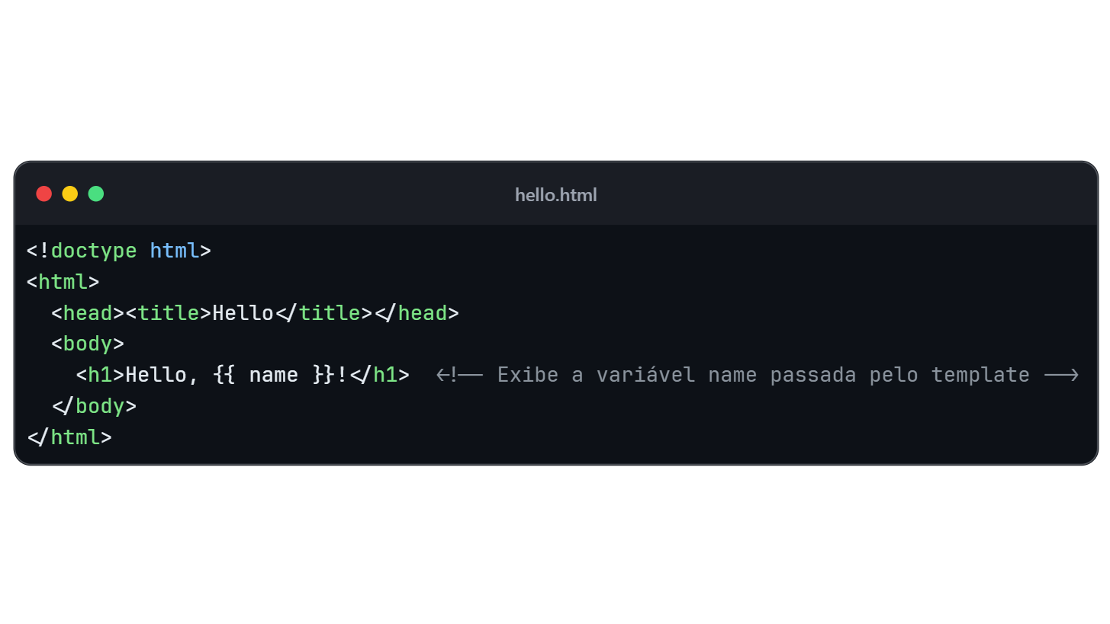
RENDERIZANDO HTML COM RENDER_TEMPLATE
Flask facilita a renderização de templates HTML:
E no arquivo ‘hello.html’:
A URL ficará dessa forma: http://127.0.0.1:5000/hello/seu_nome, onde “seu_nome” será o nome que você colocará e será exibido na tela do navegador
16

Slide 17
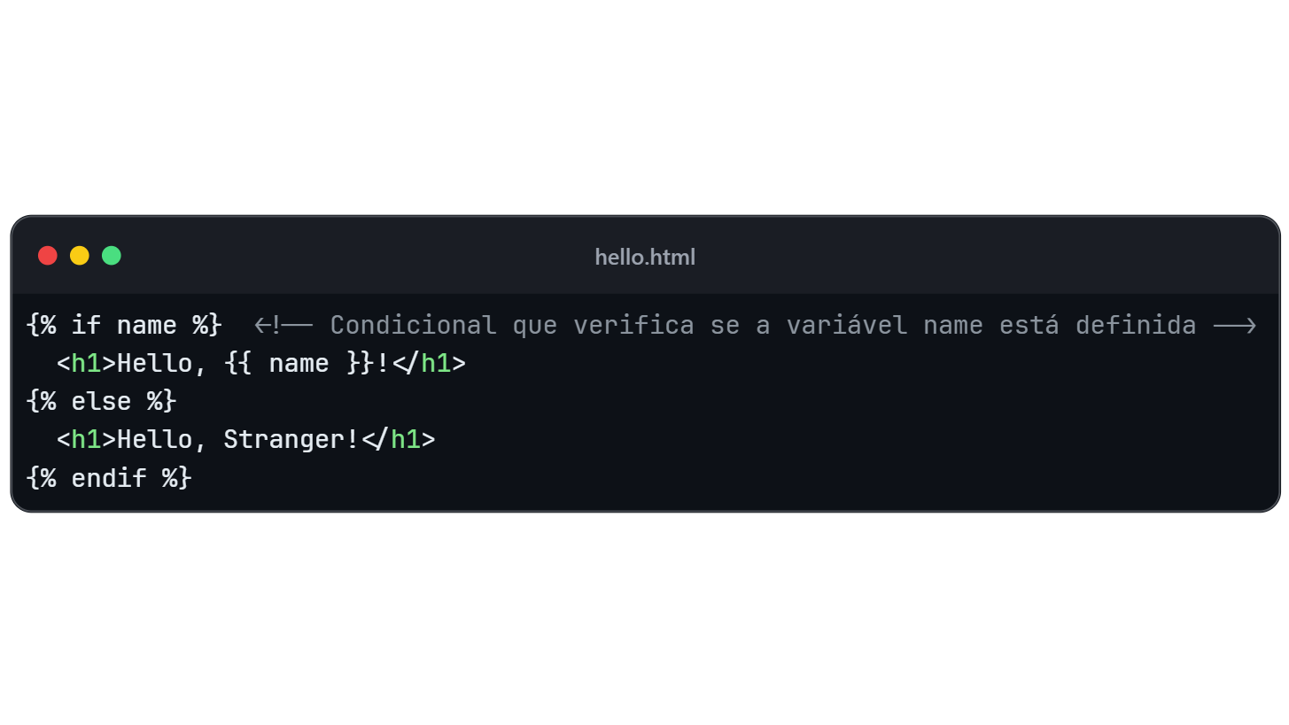
INCLUINDO LÓGICA NOS TEMPLATES
Você pode adicionar lógica simples dentro dos templates:
17

Slide 18
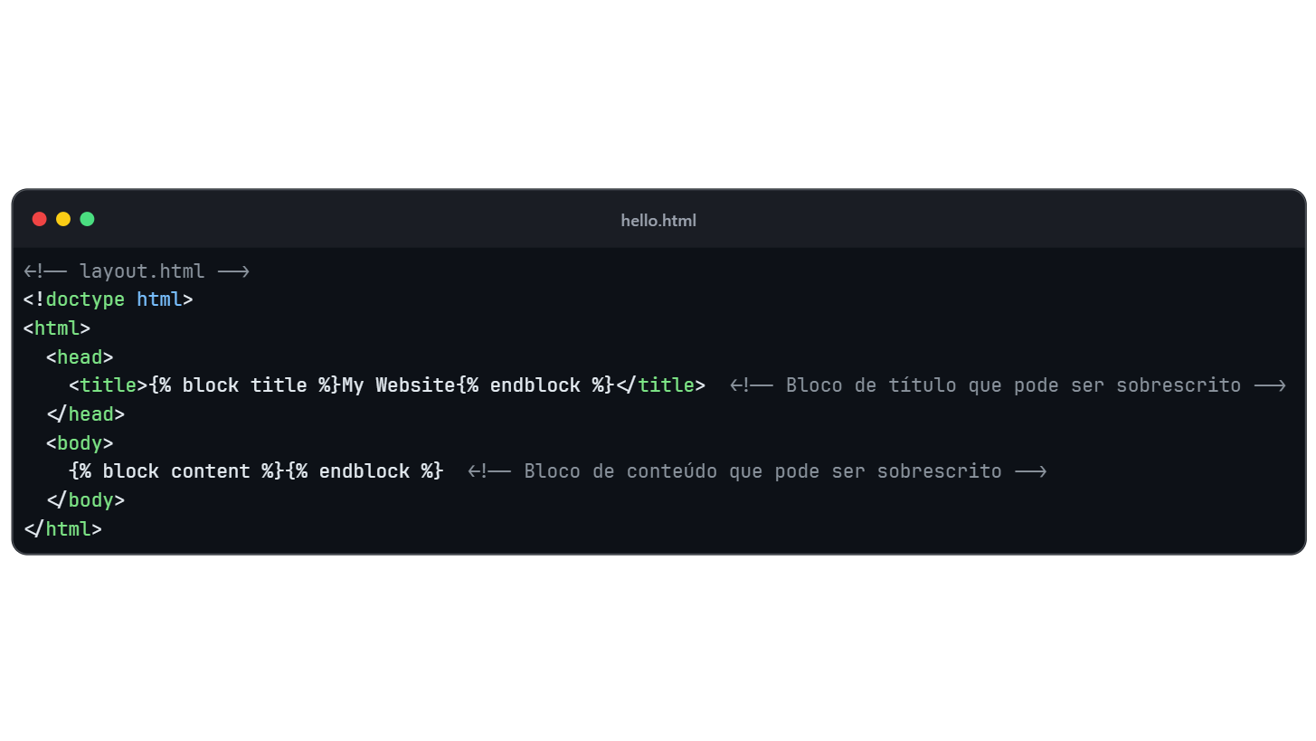
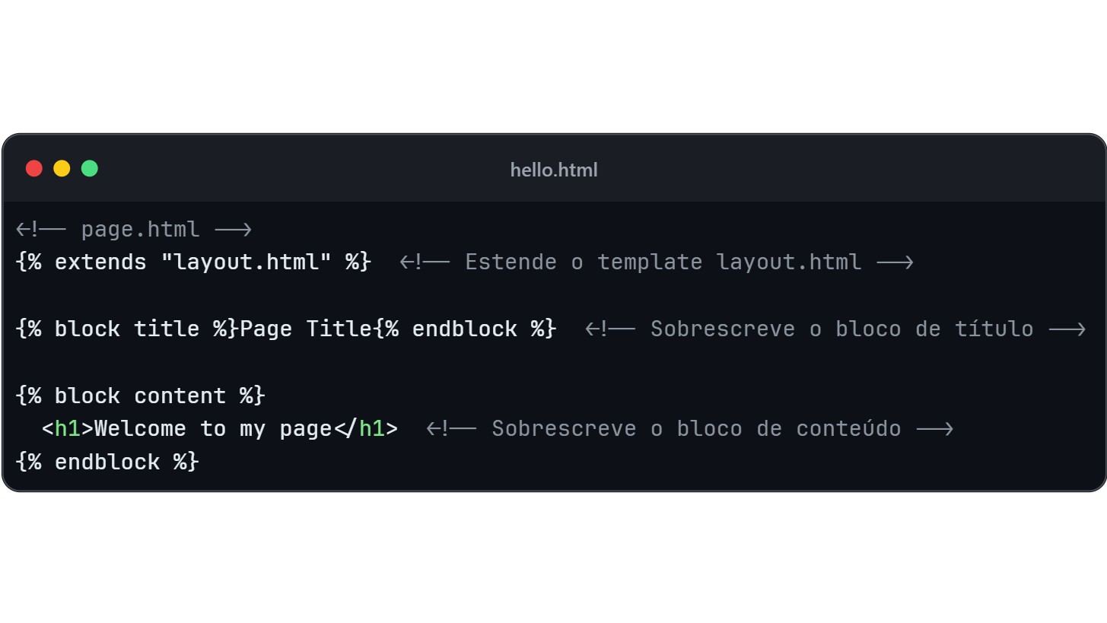
INCLUINDO TEMPLATES
Templates podem ser incluídos uns nos outros para evitar repetição de código:
18

Slide 19
05
MANIPULAÇÃO DE FORMULÁRIOS
Manipular formulários é uma tarefa comum em aplicações web. Flask facilita o processo de recebimento e processamento de dados de formulários.

Slide 20
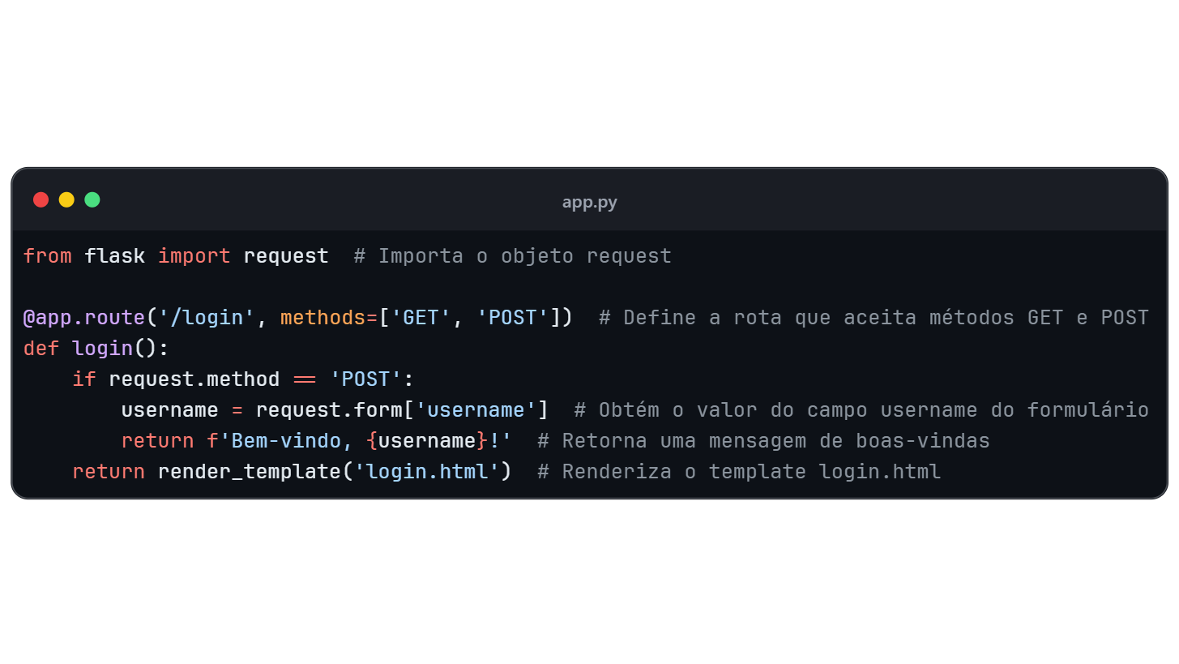
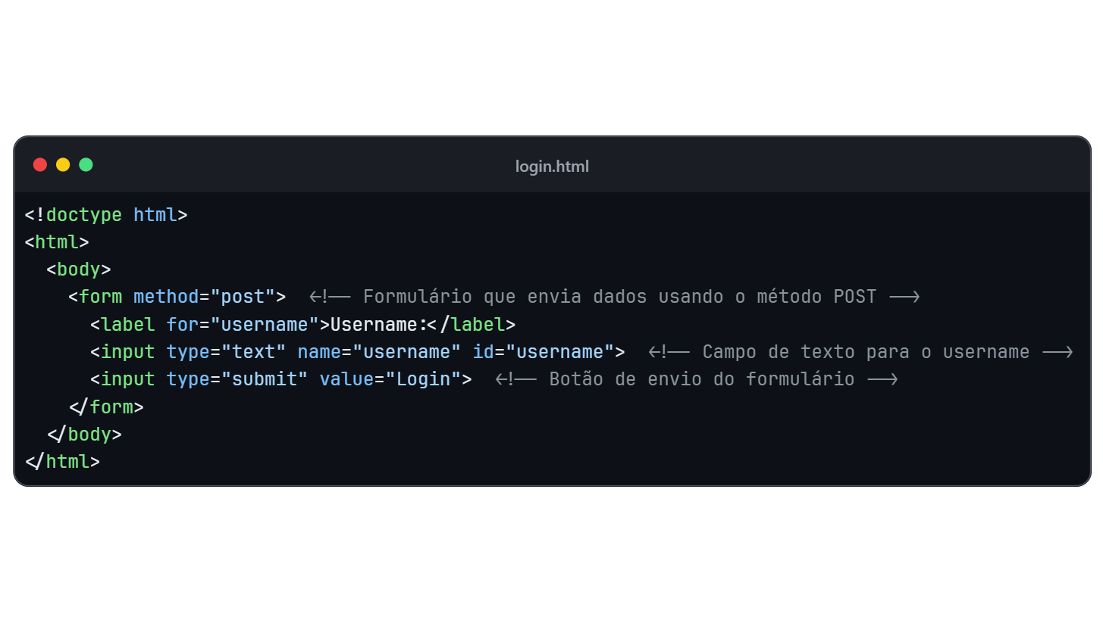
RECEBENDO DADOS DE FORMULÁRIOS
Para manipular formulários, utilizamos o método ‘POST’:
E no arquivo ‘login.html’:
20

Slide 21
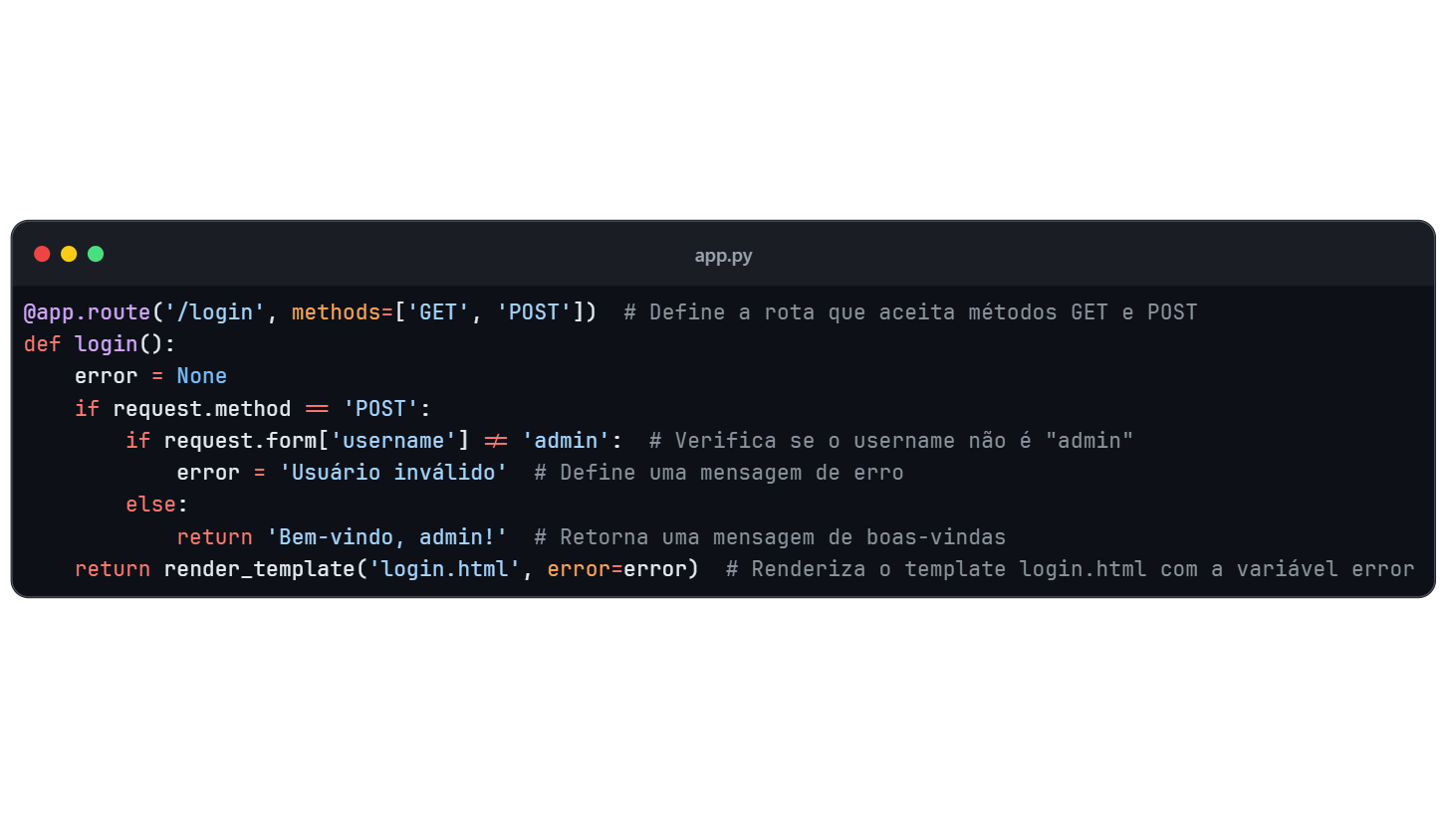
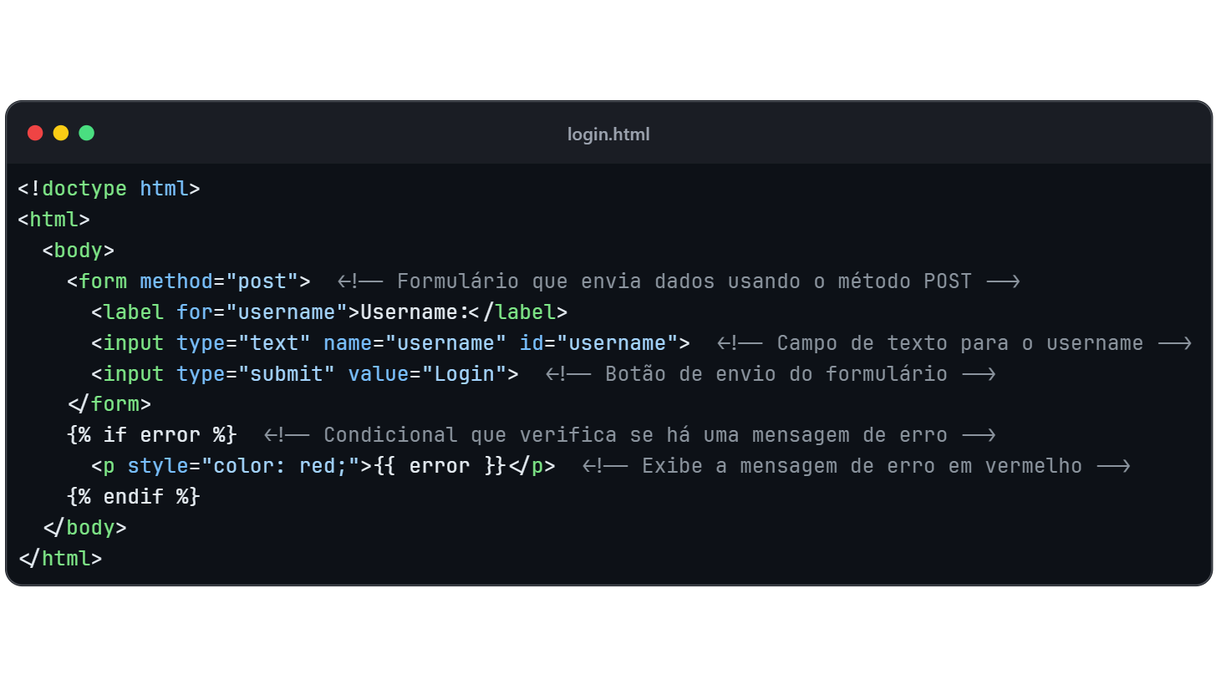
VALIDAÇÃO DE FORMULÁRIOS
Você pode validar dados de formulários no lado do servidor:
E atualizar o template para exibir erros:
21

Slide 22
06
TRABALHANDO COM JSON
Retornar dados em formato JSON é essencial para criar APIs modernas. Flask facilita a geração de respostas JSON.

Slide 23
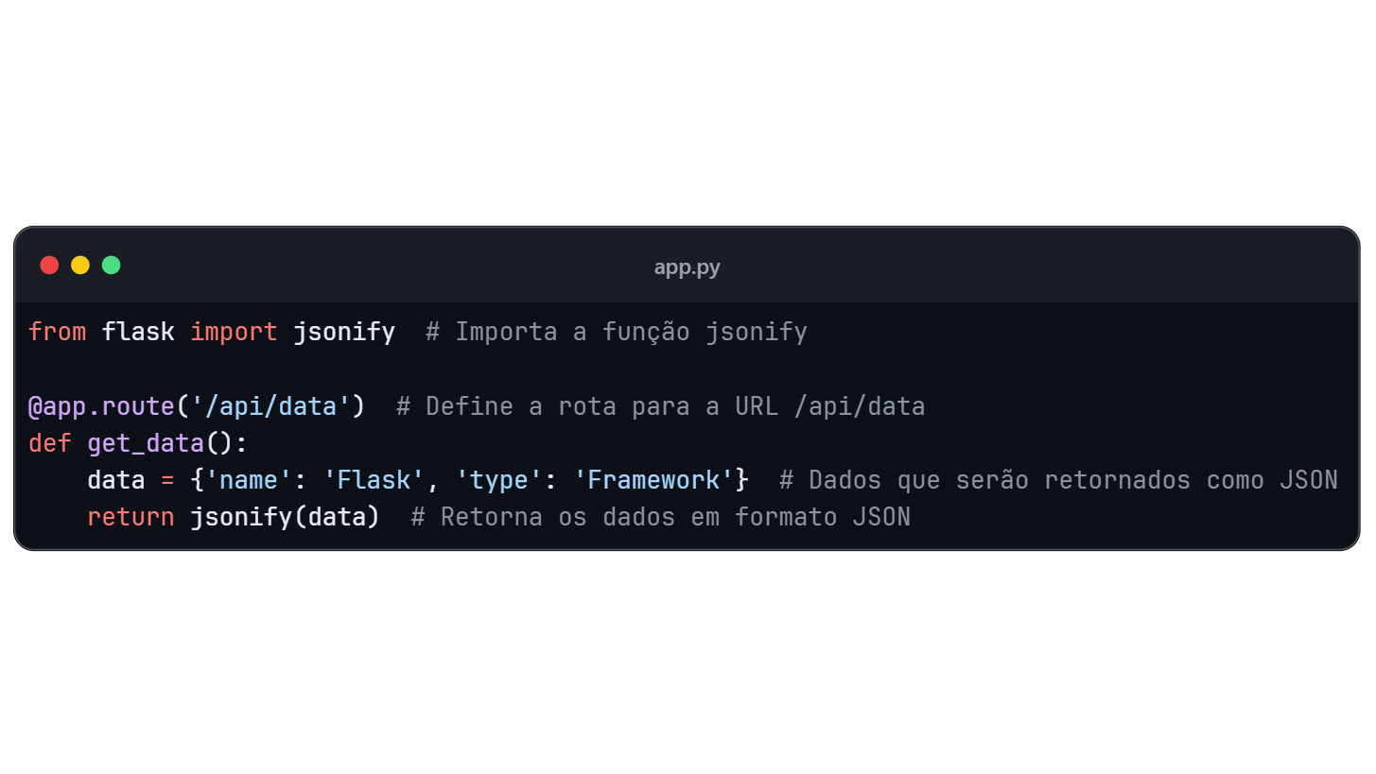
RETORNANDO JSON
Para retornar dados em formato JSON, usamos a função ‘jsonify’:
23

Slide 24
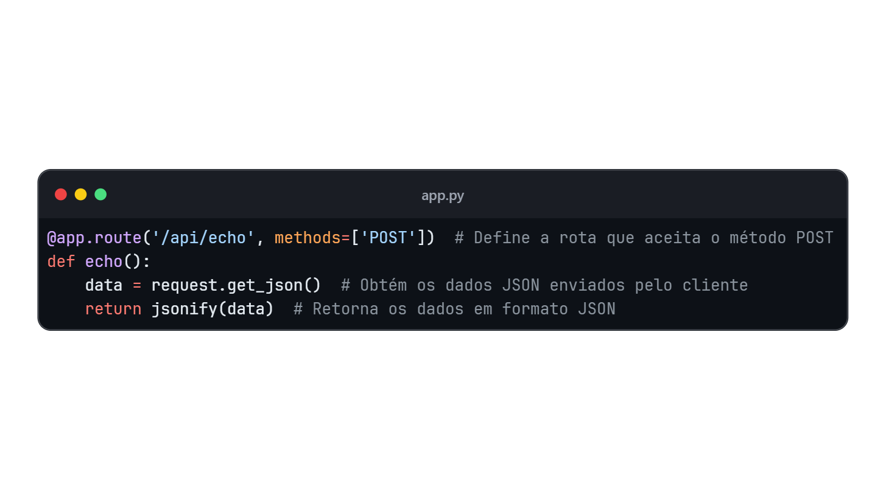
RECEBENDO JSON
Podemos também receber dados em formato JSON:
24

Slide 25
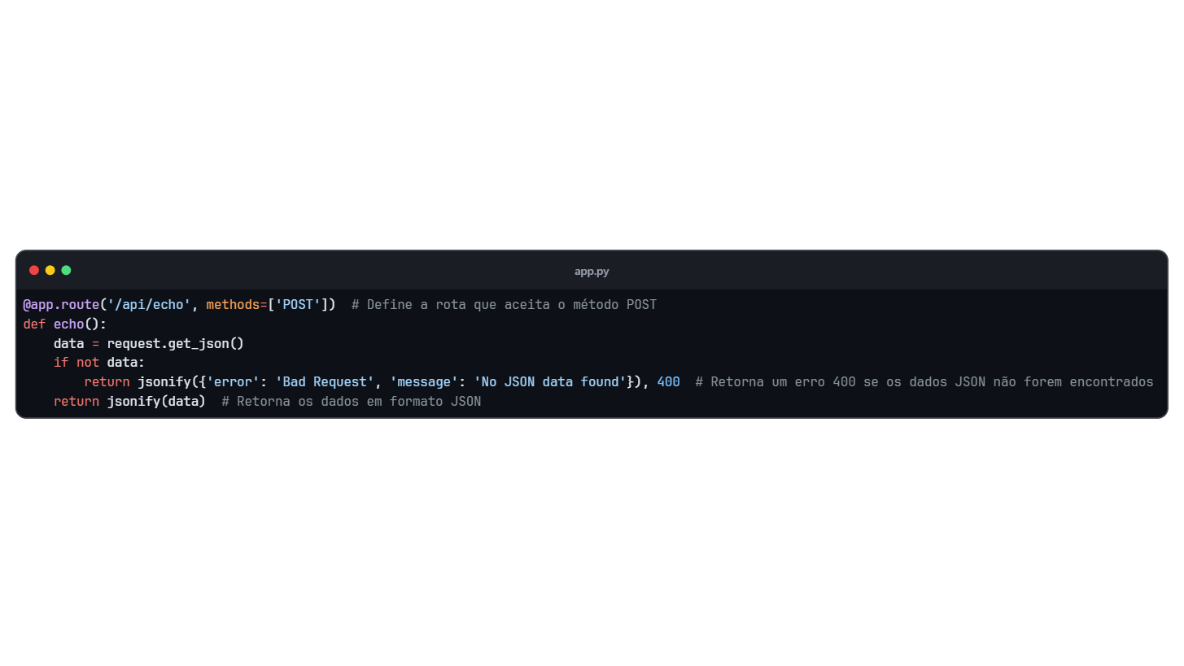
MANIPULANDO ERROS DE JSON
É importante lidar com erros ao receber JSON:
25

Slide 26
07
PRÁTICAS E DICAS
Adotar melhores práticas ajuda a desenvolver aplicações Flask mais robustas e eficientes. Vamos discutir algumas dessas práticas.

Slide 27
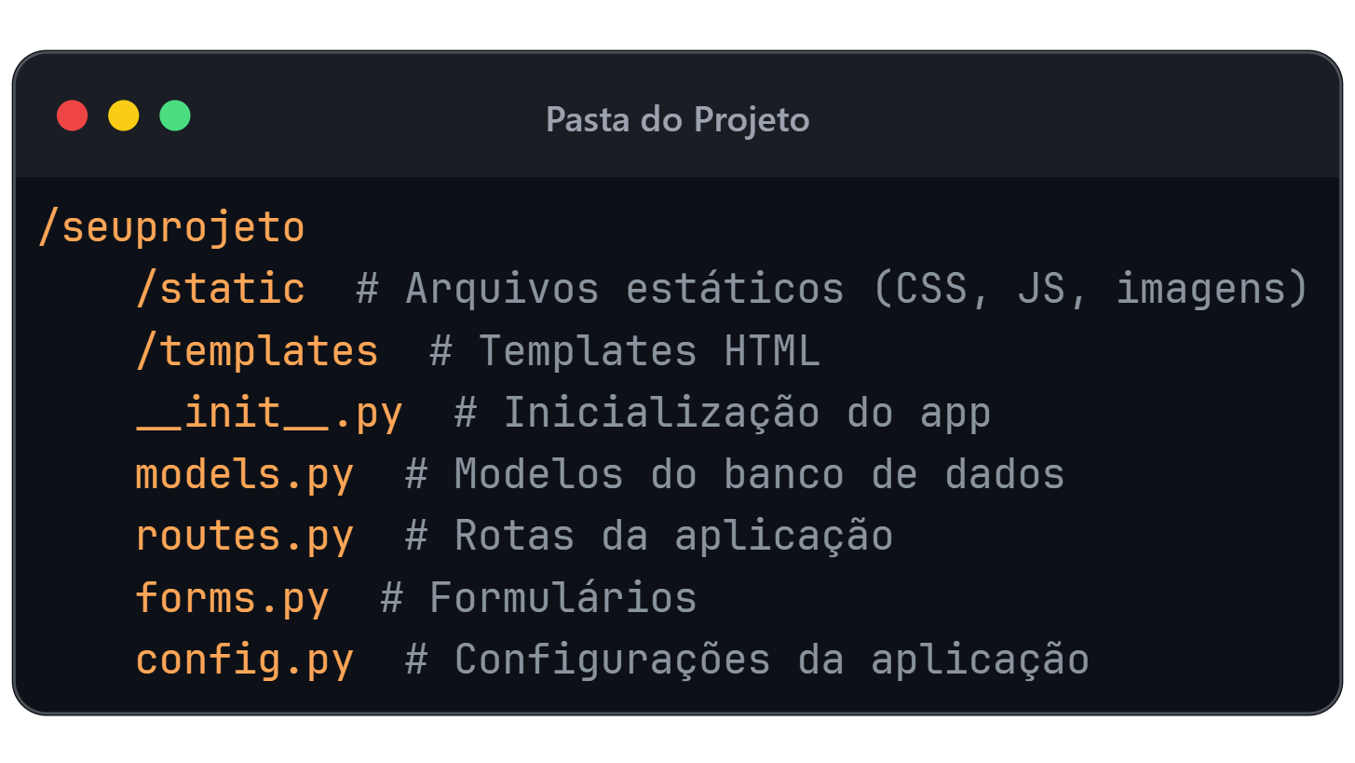
ESTRUTURA DE PROJETO
Organize seu projeto em uma estrutura modular:
27

Slide 28
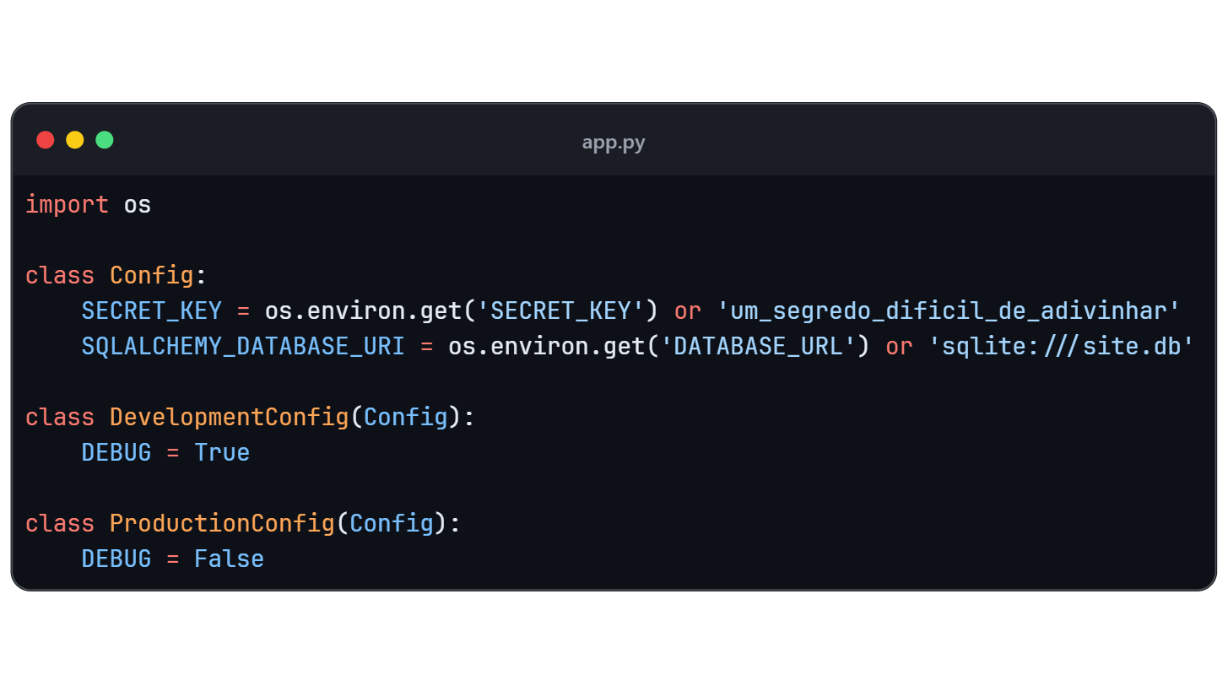
CONFIGURAÇÕES DE AMBIENTE
Use diferentes configurações para desenvolvimento e produção:
28

Slide 29
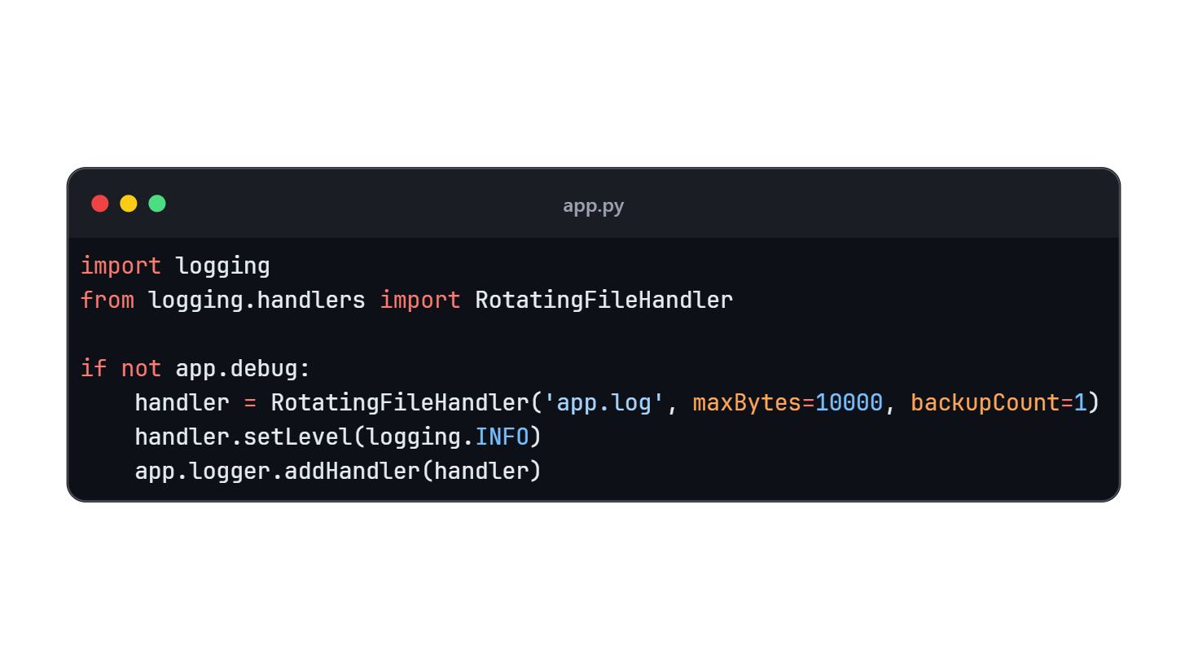
LOGS
Implemente logs para monitorar a aplicação:
29

Slide 30
AGRADECIMENTOS

Slide 31



OBRIGADO POR LER!
Esse Ebook foi gerado por IA e diagramado por um humano.
O passo a passo, assim como as imagens utilizadas se encontram no meu repositório do GitHub. https://github.com/fsvieira122/ebook-gerado-por-ia
Todo conteúdo foi gerado para fins didáticos de construção, foi revisado e testado.
Autor:
Github LinkedIn
Fernando Soares Vieira
29

